Slide 1
Agregados
Bases de Datos

Slide 2
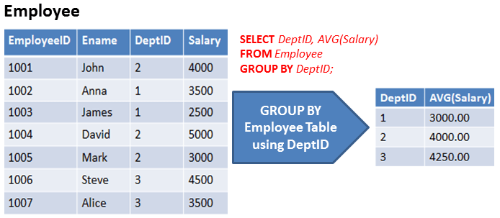
Ejemplo Agrupamientos
Liste el id del departamento y el salario promedio de sus empleados

Slide 3
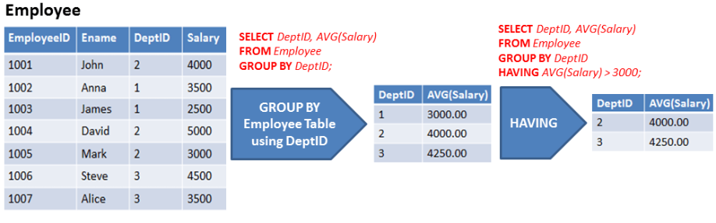
Ejemplo Agrupamientos
Liste el id del departamento y el salario promedio de sus empleados de aquellos departamentos con salario de empleados mayor a 3000

Slide 4
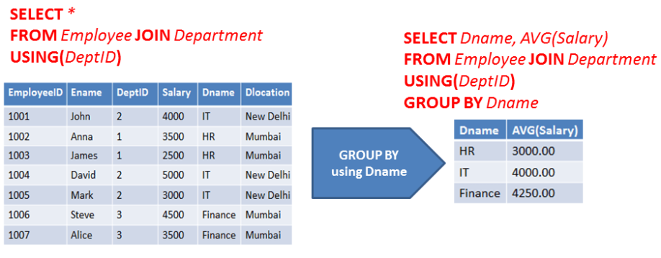
Ejemplo Agrupamientos
Liste el id del departamento y el salario promedio de sus empleados de aquellos departamentos con salario de empleados mayor a 3000
Select Dname, avg(salary)
From employee e, department d
Where.deptid = d.deptid
GROU BY DName

Slide 5
Referencias
https://dataschool.com/how-to-teach-people-sql/how-sql-aggregations-work/

